Slide 1
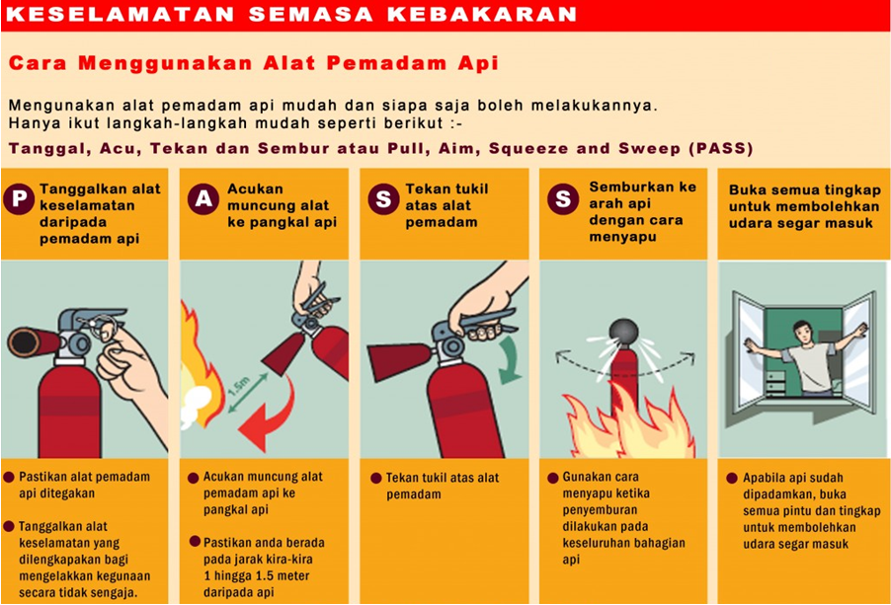

TARIKH LUPUT:
JAWATANKUASA KESELAMATAN ADTEC MELAKA

